Slide 1

муниципальное бюджетное общеобразовательное учреждение города Новосибирска
«Средняя общеобразовательная школа № 128»
Урок алгебры
7 класс
Л. М. Протченко,
учитель математики

Slide 2
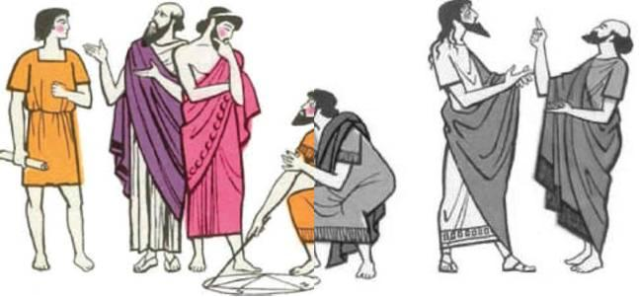
Квадрат суммы и квадрат разности двух выражений
2х(х³ – 3)
(х - 1) (х² - х+1)
( х + 5у)²
( -в - а )²
(2а – 7) (2а + 5)
(х - у)(2х + у)
( х + 3)²
5(х² – 7х +8)
(а + в )²
( 9 – х )²
69²

Slide 3
Устная работа
Найти квадраты выражений y; 4; 3m; 8xy; a².
Как можно назвать эти выражения?
Найти произведение одночленов 6x и 3y
Чему равно их удвоенное произведение?
Прочитать выражение:
a) m + n
б) (m+n)²
в) m²+n²
г) 2mn
д) (m-n)²
е) m² - n²

Slide 4
Устная работа
Выполнить умножение многочленов (m+n)(m+n).
(m + n)(m + n)
= m² +mn +mn +n²
= m² +2mn + n²
Как можно назвать полученное выражение?

Slide 5
Задание №1
Найдите квадрат двучлена, используя правило умножения многочлена на многочлен:
(х + у)²
(p + s)²
^{Вывод}
(a + b)²=a²+2ab+b²
(m – n)²
(x – y)²
^{Вывод}
(a – b)²=a²-2ab+b²

Slide 6
Формулы сокращенного умножения
Формула квадрата
разности
(a – b)²=a²-2ab+b²
Формула квадрата
суммы
(a + b)²=a²+2ab+b²

Slide 7
Задание №2
Представить в виде квадратного трехчлена
а) (х - 6)² =
б) (5 + у)² =
в) (p - 1)² =

Slide 8
Задание №2
Представить в виде квадратного трехчлена
а) (х - 6)² = х² - 12х + 36
б) (5 + у)² = 25 + 10 у + у²
в) (p - 1)² = p² - 2 p + 1

Slide 9
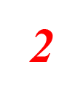


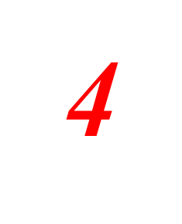
«Лови ошибку»
(b - у)² = b – 2bу + у²
(6 + с)² = 36 - 12с + с²
(р - 10)² = р² - 20р + 10
(2а + 1)² = 4а² + 2а + 1

Slide 10

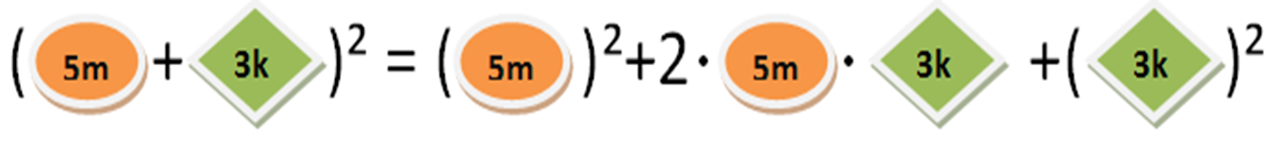
ПРИМЕНЕНИЕ ФОРМУЛЫ КВАДРАТА СУММЫ
(а + b)² = а² + 2аb + b²

Slide 11

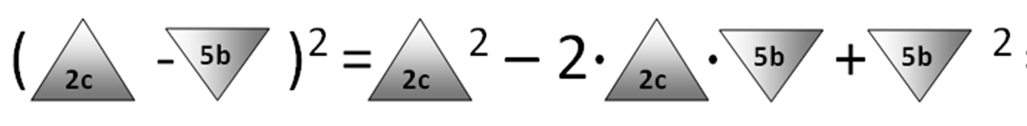
ПРИМЕНЕНИЕ ФОРМУЛЫ КВАДРАТА РАЗНОСТИ
(а - b)² = а² - 2аb + b²

Slide 12
ШИФРОГРАММЫ:

Slide 13


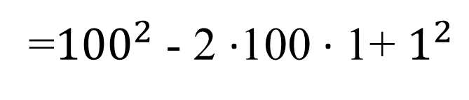
Вычисли
${=(100 −1)}^{2}$
=${100}^{2}$ - 2 ·100 · 1+ $1^{2}$
=
= 10 000 – 200 + 1
= 9 801

Slide 14
Геометрическая интерпретация
Древнегреческий ученый Евклид доказывал формулы квадрата суммы и квадрата разности геометрически.
Правило, сформулированное во второй книге “Начал” Евклида в III веке до нашей эры, звучало так: “Если прямая линия как-либо рассечена, то квадрат на всей прямой равен квадратам на отрезках вместе с дважды взятым прямоугольником, заключенным между отрезками”.

Slide 15
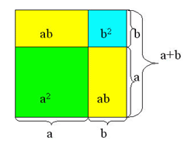
Пользуясь рисунком, восстановите доказательство формулы квадрата суммы.
Геометрическая интерпретация
(a + b)²= a² + 2ab + b²

Slide 16
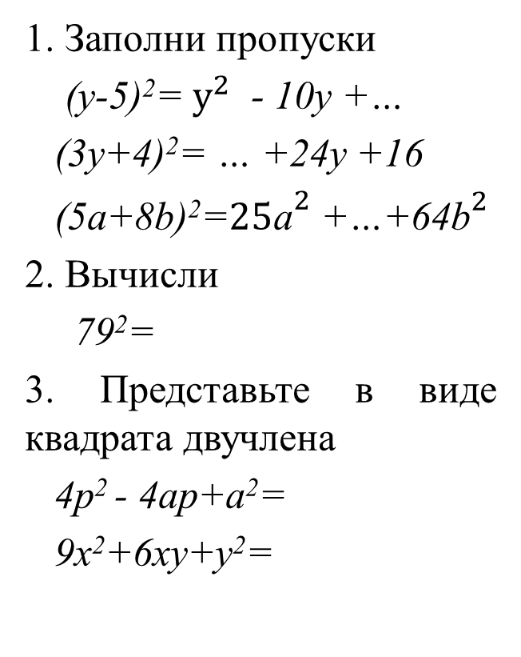
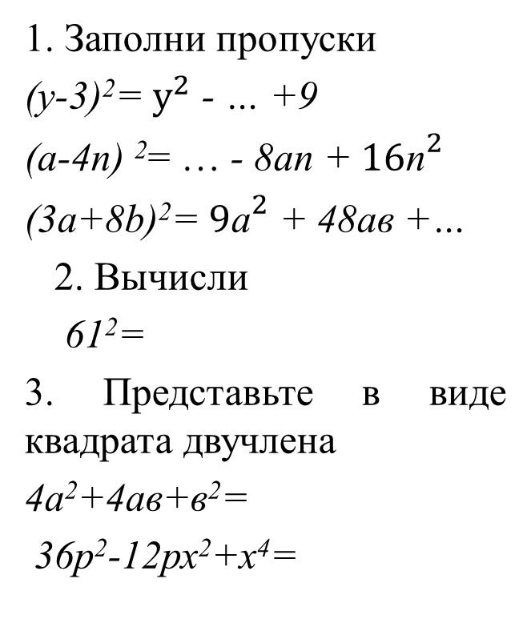
Самостоятельная работа
Вариант 1
Вариант2
1. Заполни пропуски
(у-3)²= $у^{2}$ - … +9
(a-4п) ²= … - 8ап + ${16\text{п}}^{2}$
(3а+8b)²= ${9\text{а}}^{2}$ + 48ав +…
2. Вычисли
61²=
3. Представьте в виде квадрата двучлена
4а²+4ав+в²=
36р²-12рх²+х⁴=
1. Заполни пропуски
(у-5)²= $у^{2}$ - 10у +…
(3y+4)²= … +24у +16
(5а+8b)²=${25\text{а}}^{2}$ +…+64${\text{b}}^{2}$
2. Вычисли
79²=
3. Представьте в виде квадрата двучлена
4р² - 4ар+а²=
9х²+6ху+у²=

Slide 17
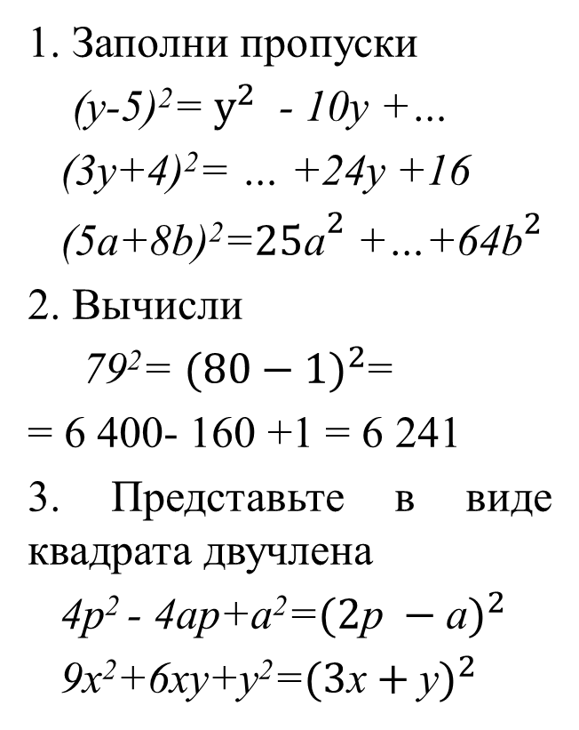
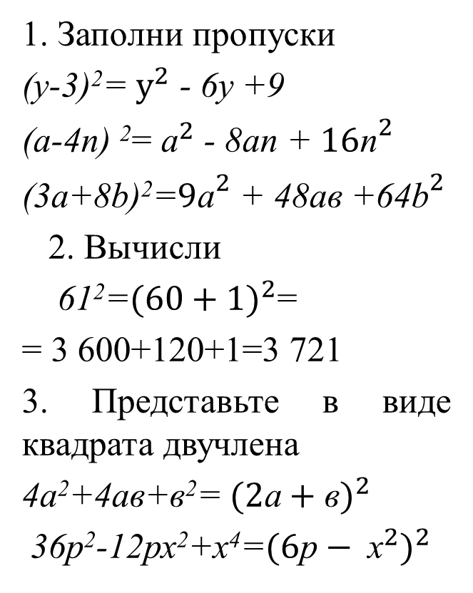
Самостоятельная работа
Вариант 1
Вариант2
1. Заполни пропуски
(у-3)²= $у^{2}$ - 6у +9
(a-4п) ²= ${\text{a}}^{2}$ - 8ап + ${16\text{п}}^{2}$
(3а+8b)²=${9\text{а}}^{2}$ + 48ав +64${\text{b}}^{2}$
2. Вычисли
61²=${(60+1)}^{2}$=
= 3 600+120+1=3 721
3. Представьте в виде квадрата двучлена
4а²+4ав+в²= ${(2\text{а}+\text{в})}^{2}$
36р²-12рх²+х⁴=${(6\text{р}− {\text{х}}^{2})}^{2}$
1. Заполни пропуски
(у-5)²= $у^{2}$ - 10у +…
(3y+4)²= … +24у +16
(5а+8b)²=${25\text{а}}^{2}$ +…+64${\text{b}}^{2}$
2. Вычисли
79²= ${(80−1)}^{2}$=
= 6 400- 160 +1 = 6 241
3. Представьте в виде квадрата двучлена
4р² - 4ар+а²=${(2\text{р} −\text{а})}^{2}$
9х²+6ху+у²=${(3\text{х}+\text{у})}^{2}$

Slide 18
Запомни
(в – а)² = (а – в)²
(- а – в)² = (а + в)²
(а + в + с)² = а² + в² + с² + 2ав + 2вс + 2ас

Slide 19
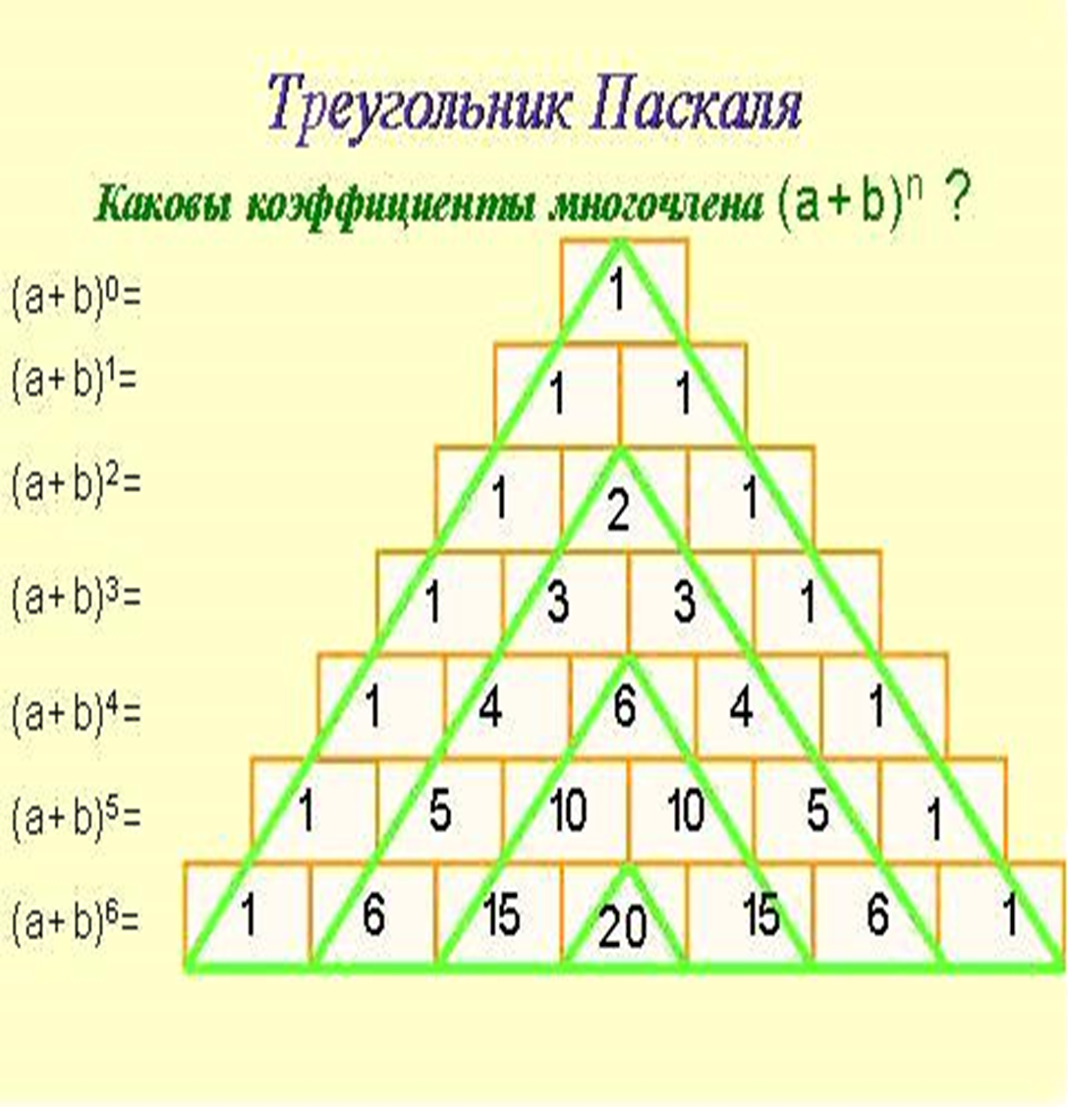
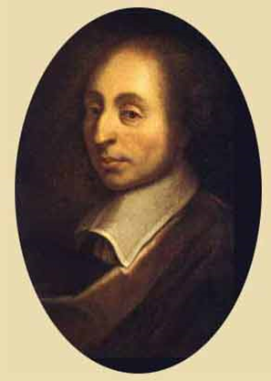
Блез Паскаль
( 1623 - 1662)
- известный французский
физик, математик и философ.

Slide 20
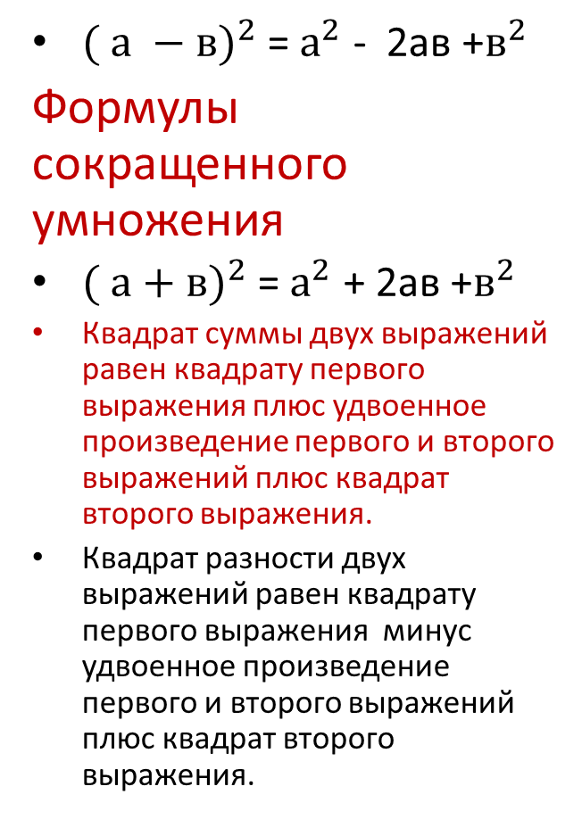
ВОПРОС -ОТВЕТ
Назвать формулу квадрата суммы
Сформулировать правило нахождения квадрата суммы
Назвать формулу квадрата разности
Сформулировать правило нахождения квадрата разности
Название формул квадрата суммы и квадрата разности
${( а −в)}^{2}$ = $а^{2}$ - 2ав +$в^{2}$
Формулы сокращенного умножения
${( а+в)}^{2}$ = $а^{2}$ + 2ав +$в^{2}$
Квадрат суммы двух выражений равен квадрату первого выражения плюс удвоенное произведение первого и второго выражений плюс квадрат второго выражения.
Квадрат разности двух выражений равен квадрату первого выражения минус удвоенное произведение первого и второго выражений плюс квадрат второго выражения.

Slide 21
Закончить предложение
Сегодня я узнал…
Было интересно…
Было трудно…
Я выполнял задания…
Я понял, что…
Теперь я могу…
Я научился…
У меня получилось …
Я смог…
Я попробую…
Меня удивило…
Мне захотелось…

Slide 22
Домашнее задание.
Параграф 7.5
№ - 736
преобразовать в многочлен, используя формулы квадрата суммы и квадрата разности.
№ – 733 заполнить пропуски
Внимание! Для любознательных!
* Рассмотреть геометрическую интерпретацию формулы (a-b)²

Slide 23
